Slide 1




برنامج دعم التعلمات الأساس
رياضيات--
المستوى
2
المسار
1
لبنة جمع
الحصة 3
نسخة تجريبية

Slide 2









أيقونات توجيهية
أصغي إلى أستاذي وألاحظ ما يفعله.
أُحَضِّرُ لوازمي المدرسية قبل بداية الدرس.
العمل الجماعي
العمل في مجموعات صغرى
المناولة والألعاب
العمل الثنائي
عمل فردي على الكراسة
هذا النشاط مرتبط بتوظيف الألواح.

Slide 3



أهداف الحصة
في نهاية الحصة سيكون التلاميذ قادرين على:
قراءة وكتابة وتمثيل الأعداد من 0 إلى 20
إجراء عمليات جمع بدون احتفاظ على السطر
الاستئناس باستراتيجية الأسئلة الأربعة لحل مسائل

Slide 4





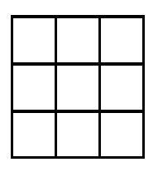

الإعداد المادي للأستاذ(ة)
عدة مناولة نشاط الجمع بدون احتفاظ على السطر
عدة مناولة نشاط التعرف على الأعداد من 0 إلى 20
المذكرة اليومية
العرض الرقمي
عدة مناولة نشاط حجلة الأعداد

Slide 5

هيكلة الحصة
1 - حساب ذهني
نشاط عائلة العدد 9
10 min
2 - الأعداد
نشاط التعرف على الأعداد من 0 إلى 20
20 min
3 -العمليات وحل المسائل
نشاط الجمع بدون احتفاظ على السطر
الاستئناس بالخطوات الأربعة لحل مسألة
20 min
4 –عمل فردي على الكراسة
الإنجاز - التصحيح
10 min
10 min
5 –لعبة
حجلة الأعداد

Slide 6


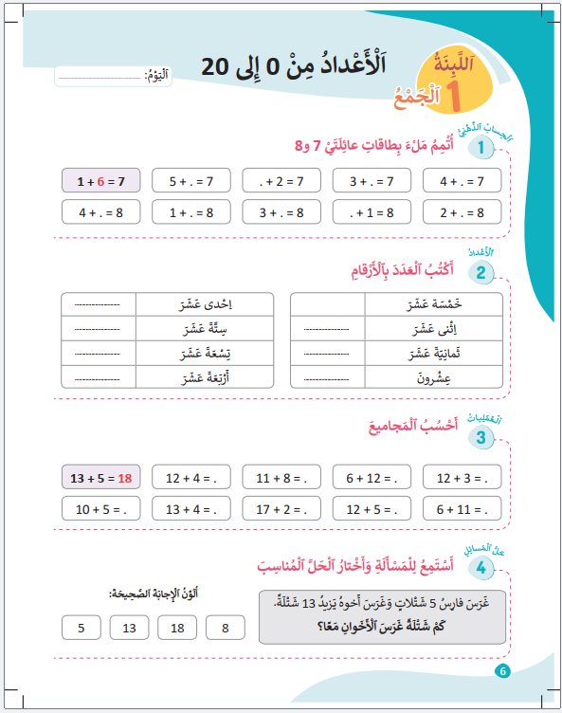
ألعاب | العمليات وحل المسائل | الأعداد | نشاط اعتيادي | افتتاح الحصة
خذوا واجباتكم المنزلية. سأراقب ما قمتم به.

Slide 7

ألعاب | العمليات وحل المسائل | الأعداد | نشاط اعتيادي | افتتاح الحصة
مرحبا بكم أعزائي سنبدأ حصة اليوم، انتبهوا جيدا
مرحبا بكم أبنائي الأعزاء

Slide 8







ألعاب | العمليات وحل المسائل | الأعداد | نشاط اعتيادي | افتتاح الحصة
ضعوا اللوحة والقلم والكراسة في القمطر، سنحتاجها في هذه الحصة.
كراسة
دفتر البحث
قلم الرصاص
لوحة

Slide 9

ألعاب | العمليات وحل المسائل | الأعداد | نشاط اعتيادي | افتتاح الحصة
اليوم سنرى أيقونة "أطلب الإذن قبل التحدث" وهي تعني أن على كل من يريد التحدث أن يطلب الإذن وذلك برفع اليد هكذا.
سيمكننا ذلك من احترام بعضنا البعض ومن حسن الإنصات لبعضنا البعض.
أطلب الإذن قبل التحدث
سيفوز التلاميذ الذين يلتزمون بهذه السلوك بنجمة التميز

Slide 10
نشاط اعتيادي
نشاط عائلة العدد 9

Slide 11
ألعاب | العمليات وحل المسائل | الأعداد | نشاط اعتيادي | افتتاح الحصة
  أبنائي الأعزاء، رأينا بالأمس عائلة العددين 7 و8، لنتذكرهما.
  هذه عائلة العدد 7 من يريد أن يقوم لقراءتها. (قراءة واحدة تكفي)
7
4+3
0+7
1+6
5+2
2+5
3+4
7+0
6+1

Slide 12
ألعاب | العمليات وحل المسائل | الأعداد | نشاط اعتيادي | افتتاح الحصة
  هذه عائلة العدد 8 من يريد أن يقوم لقراءتها. (قراءة واحدة تكفي)
8
.+.
1+7
.+.
.+.
.+.
.+.
7+1
.+.
.+.

Slide 13

ألعاب | العمليات وحل المسائل | الأعداد | نشاط اعتيادي | افتتاح الحصة
  اليوم ستبحثون بنفس الطريقة على عائلة العدد 9. ستعملون في 4 مجموعات. خدوا خشيباتكم. لديكم 5 دقائق.
  يتجول الأستاذ للوقوف على سير العمل وتقديم التغذية الراجعة.

Slide 14
ألعاب | العمليات وحل المسائل | الأعداد | نشاط اعتيادي | افتتاح الحصة
  ليمر ممثلو المجموعات لتقديم عملها.
  تتم مناقشة المتوج.

Slide 15
ألعاب | العمليات وحل المسائل | الأعداد | نشاط اعتيادي | افتتاح الحصة
  إذن كما تلاحظون هذه عائلة العدد 9 . من يمر لقراءتها؟ (نكتفي بقراءة واحدة)
9
6+3
0+9
1+8
8+1
2+7
3+6
4+5
7+2
5+4
9+0

Slide 16
ألعاب | العمليات وحل المسائل | الأعداد | نشاط اعتيادي | افتتاح الحصة
  خذوا الألواح، أتمموا المتساوية
8+.=9

Slide 17

ألعاب | العمليات وحل المسائل | الأعداد | نشاط اعتيادي | افتتاح الحصة
  ارفعوا الألواح. صححوا
8+1=9

Slide 18
ألعاب | العمليات وحل المسائل | الأعداد | نشاط اعتيادي | افتتاح الحصة
  أتمموا المتساوية
5+.=9

Slide 19
ألعاب | العمليات وحل المسائل | الأعداد | نشاط اعتيادي | افتتاح الحصة
  ارفعوا الألواح. صححوا
5+4=9

Slide 20
ألعاب | العمليات وحل المسائل | الأعداد | نشاط اعتيادي | افتتاح الحصة
  أتمموا المتساوية
3+.=9

Slide 21
ألعاب | العمليات وحل المسائل | الأعداد | نشاط اعتيادي | افتتاح الحصة
  ارفعوا الألواح. صححوا
3+6=9

Slide 22
الأعداد
تعرف وقراءة الأعداد وتمييز القيمة المكانية لرقم معين ضمن أعداد.

Slide 23
ألعاب | العمليات وحل المسائل | الأعداد | نشاط اعتيادي | افتتاح الحصة
  نواصل تعرف وقراءة الأعداد وتمييز القيمة المكانية لرقم معين ضمن أعداد من 0 إلى 20.

Slide 24


ألعاب | العمليات وحل المسائل | الأعداد | نشاط اعتيادي | افتتاح الحصة
  من منكم يريد أن يقرأ جدول الأعداد؟
  يعرض جدول الأعداد
  يتم الاكتفاء بقراءتين أو ثلاث.
  يعمل الأستاذ(ة) على إعطاء الفرصة لمتعلمين آخرين لم يمروا بالأمس.

Slide 25

ألعاب | العمليات وحل المسائل | الأعداد | نشاط اعتيادي | افتتاح الحصة
  الآن،سنستمر في التدرب على تمثيل عدد باستخدام الخشيبات والحزم. وكذا على الكتابة الحرفية لعدد.
  لنتذكر ما رأيناه بالأمس.
=
10 خشيبات
حزمة واحدة

Slide 26
ألعاب | العمليات وحل المسائل | الأعداد | نشاط اعتيادي | افتتاح الحصة
  دوركم للقيام بنفس العملية في إطار مجموعات، سأوزع عليكم مجموعة من الخشيبات. وتقومون بنفس ما قمنا به بالأمس.
  يوزع الأستاذ (ة) عددا من الخشيبات (أقل من 20 ) على المجموعات
  يطلب الأستاذ(ة) من كل مجموعة التخمين في عدد عد الخشيبات التي لديها
  يوجه الأستاذ(ة) المتعلمين إلى تمثيل العدد بالخشيبات والحزم وبكتابته الحرفية ونقل ذلك على الألواح.

Slide 27
ألعاب | العمليات وحل المسائل | الأعداد | نشاط اعتيادي | افتتاح الحصة
  تقاسم عمل المجموعات
  تقرأ كل مجموعة العدد الذي توصلت إليه (كم خشيبة؟ وكم حزمة؟)
  تقدم كل مجموعة الكتابة الرقمية للعدد (15 – 18 – 13 – 19...)
  تحدد كل مجموعة العدد على جدول الأعداد
  تكتب كل مجموعة الكتابة الحرفية للعدد الذي توصلت إليه
الحزم | الخشيبات
................................................................

Slide 28
ألعاب | العمليات وحل المسائل | الأعداد | نشاط اعتيادي | افتتاح الحصة
  على ألواحكم أكتبوا بالأرقام العدد المناسب للتمثيل.
........

Slide 29
ألعاب | العمليات وحل المسائل | الأعداد | نشاط اعتيادي | افتتاح الحصة
  ارفعوا الألواح. صححوا
18

Slide 30
ألعاب | العمليات وحل المسائل | الأعداد | نشاط اعتيادي | افتتاح الحصة
  على ألواحكم أكتبوا بالأرقام العدد المناسب للتمثيل.
........

Slide 31
ألعاب | العمليات وحل المسائل | الأعداد | نشاط اعتيادي | افتتاح الحصة
  ارفعوا الألواح. صححوا
15

Slide 32
ألعاب | العمليات وحل المسائل | الأعداد | نشاط اعتيادي | افتتاح الحصة
  على ألواحكم أكتبوا بالأرقام العدد المناسب للكتابة الحرفية.
ثلَاثَةَ عَشَرْ
........

Slide 33
ألعاب | العمليات وحل المسائل | الأعداد | نشاط اعتيادي | افتتاح الحصة
  ارفعوا الألواح. صححوا
ثلَاثَةَ عَشَرْ
13

Slide 34
ألعاب | العمليات وحل المسائل | الأعداد | نشاط اعتيادي | افتتاح الحصة
  على ألواحكم أكتبوا بالحروف العدد.
18
..............................................................

Slide 35
ألعاب | العمليات وحل المسائل | الأعداد | نشاط اعتيادي | افتتاح الحصة
  ارفعوا الألواح. صححوا
18
ثَمانِيَةَ عَشَرْ

Slide 36
ألعاب | العمليات وحل المسائل | الأعداد | نشاط اعتيادي | افتتاح الحصة
  على ألواحكم أكتبوا بالحروف العدد.
19
..............................................................

Slide 37
ألعاب | العمليات وحل المسائل | الأعداد | نشاط اعتيادي | افتتاح الحصة
  ارفعوا الألواح. صححوا
19
تِسْعَةَ عَشَرْ

Slide 38
العمليات وحل المسائل
التدرب على جمع عددين بدون احتفاظ على السطر

Slide 39
ألعاب | العمليات وحل المسائل | الأعداد | نشاط اعتيادي | افتتاح الحصة
  الآن على ألواحكم أحسبوا المجاميع التي تظهر أمامكم مستعينين بما رأيناه في نشاط "أمرح مع العدد 9"
  وأكتبوا النتيجة الصحيحة.
. = 4 + 5

Slide 40
ألعاب | العمليات وحل المسائل | الأعداد | نشاط اعتيادي | افتتاح الحصة
  ارفعوا الألواح. صححوا
9 = 4 + 5

Slide 41
ألعاب | العمليات وحل المسائل | الأعداد | نشاط اعتيادي | افتتاح الحصة
  أحسبوا وأكتبوا النتيجة الصحيحة.
9 = . + 2

Slide 42
ألعاب | العمليات وحل المسائل | الأعداد | نشاط اعتيادي | افتتاح الحصة
  ارفعوا الألواح. صححوا
9 = 7 + 2

Slide 43
ألعاب | العمليات وحل المسائل | الأعداد | نشاط اعتيادي | افتتاح الحصة
  أحسبوا وأكتبوا النتيجة الصحيحة.
9 = . + 6

Slide 44
ألعاب | العمليات وحل المسائل | الأعداد | نشاط اعتيادي | افتتاح الحصة
  ارفعوا الألواح. صححوا
9 = 3 + 6

Slide 45
ألعاب | العمليات وحل المسائل | الأعداد | نشاط اعتيادي | افتتاح الحصة
  أحسبوا وأكتبوا النتيجة الصحيحة.
9 = 9 + .

Slide 46
ألعاب | العمليات وحل المسائل | الأعداد | نشاط اعتيادي | افتتاح الحصة
  ارفعوا الألواح. صححوا
9 = 9 + 0

Slide 47

ألعاب | العمليات وحل المسائل | الأعداد | نشاط اعتيادي | افتتاح الحصة
  انتبهوا، رأينا كيف نجري عملية الجمع بدون احتفاظ باستخدام الخشيبات والحزم.
ياسينُ
إِبْراهيمُ

Slide 48
ألعاب | العمليات وحل المسائل | الأعداد | نشاط اعتيادي | افتتاح الحصة
  الآن ستعملون في ثنائيات باستخدام خشيباتكم وحزمكم سأعرض عليكم مجموعة من الخشيبات. ستلعبون الأدوار وفي كل مرة سيأخذ كل منكم عدد الخشيبات خاصته وسيعطي أحدكم خشيباته للآخر وعليه أن يعدها ويكتب المتساوية وينجز العملية على السطر على لوحته لحساب مجموع الخشيبات التي ستصبح لديه. ثم تتبادلون الأدوار. تخصص دقيقة لكل عملية.

Slide 49
ألعاب | العمليات وحل المسائل | الأعداد | نشاط اعتيادي | افتتاح الحصة
  العملية الأولى:

Slide 50
ألعاب | العمليات وحل المسائل | الأعداد | نشاط اعتيادي | افتتاح الحصة
  ارفعوا الألواح. صححوا.
1
4
3
1
7
+
=

Slide 51
ألعاب | العمليات وحل المسائل | الأعداد | نشاط اعتيادي | افتتاح الحصة
  العملية الثانية:

Slide 52
ألعاب | العمليات وحل المسائل | الأعداد | نشاط اعتيادي | افتتاح الحصة
  ارفعوا الألواح. صححوا.
1
2
4
1
6
+
=

Slide 53
ألعاب | العمليات وحل المسائل | الأعداد | نشاط اعتيادي | افتتاح الحصة
  العملية الثالثة:

Slide 54
ألعاب | العمليات وحل المسائل | الأعداد | نشاط اعتيادي | افتتاح الحصة
  ارفعوا الألواح. صححوا.
1
0
6
1
6
+
=

Slide 55
ألعاب | العمليات وحل المسائل | الأعداد | نشاط اعتيادي | افتتاح الحصة
  العملية الرابعة:

Slide 56
ألعاب | العمليات وحل المسائل | الأعداد | نشاط اعتيادي | افتتاح الحصة
  ارفعوا الألواح. صححوا.
1
5
4
1
9
+
=

Slide 57
ألعاب | العمليات وحل المسائل | الأعداد | نشاط اعتيادي | افتتاح الحصة
  العملية الخامسة:

Slide 58
ألعاب | العمليات وحل المسائل | الأعداد | نشاط اعتيادي | افتتاح الحصة
  ارفعوا الألواح. صححوا.
1
3
6
1
9
+
=

Slide 59
العمليات وحل المسائل
الاستئناس باستراتيجية الأسئلة الأربعة لحل المسائل

Slide 60
ألعاب | العمليات وحل المسائل | الأعداد | نشاط اعتيادي | افتتاح الحصة
  انتبهوا جيدا سنستمر في التدرب على حل مسألة باستخدام استراتيجية الأسئلة الأربعة.

Slide 61
ألعاب | العمليات وحل المسائل | الأعداد | نشاط اعتيادي | افتتاح الحصة
  رأينا بالأمس أنه لحل مسألة فإننا نستخدم استراتيجية الأسئلة الأربعة من خلال طرح والإجابة على الأسئلة التالية:
ما الْمَعْلوماتُ الَّتي تُقَدِّمُها الْمَسْأَلَةُ؟
ما الْمَطْلوبُ مِنّي؟
  ماذا عَلَيَّ أَنْ أَفْعَلَ؟
لِماذا؟

Slide 62
ألعاب | العمليات وحل المسائل | الأعداد | نشاط اعتيادي | افتتاح الحصة
  ستعملون في مجموعات لحل مسألة اليوم.
  يعرض الأستاذ(ة) المسألة.
  يقرأ المسألة
  ينتدب أحد المتعلمين لقراءتها
لَدى مُحَمَّدٍ 12 قِصَّةً أَعْطاهُ أَخوهُ الْأَكْبَرُ7 قِصَصٍ جَديدَةً.
كَمْ عَدَدُ الْقِصَصِ الَّتي أَصْبَحَتْ لَدَيْهِ؟

Slide 63

ألعاب | العمليات وحل المسائل | الأعداد | نشاط اعتيادي | افتتاح الحصة
  تخيلوا المسألة.

Slide 64

ألعاب | العمليات وحل المسائل | الأعداد | نشاط اعتيادي | افتتاح الحصة
  بعد المناقشة أجيبوا على دفاتر بحثكم على السؤال الأول: ما المعلومات الواردة في المسألة؟
لَدى مُحَمَّدٍ 12 قِصَّةً أَعْطاهُ أَخوهُ الْأَكْبَرُ7 قِصَصٍ جَديدَةً.
كَمْ عَدَدُ الْقِصَصِ الَّتي أَصْبَحَتْ لَدَيْهِ؟
ما المعلومات الواردة في المسألة؟

Slide 65
ألعاب | العمليات وحل المسائل | الأعداد | نشاط اعتيادي | افتتاح الحصة
  ما المعلومات الواردة في المسألة؟
ما المعلومات الواردة في المسألة؟
لَدى مُحَمَّدٍ 12 قِصَّةً أَعْطاهُ أَخوهُ الْأَكْبَرُ7 قِصَصٍ جَديدَةً.
كَمْ عَدَدُ الْقِصَصِ الَّتي أَصْبَحَتْ لَدَيْهِ؟
لَدى مُحَمَّدٍ 12 قِصَّةً
أَعْطاهُ أَخوهُ الْأَكْبَرُ7 قِصَصٍ جَديدَةً

Slide 66
ألعاب | العمليات وحل المسائل | الأعداد | نشاط اعتيادي | افتتاح الحصة
  السؤال الثانية: ما المطلوب مني؟
ما المطلوب مني؟
لَدى مُحَمَّدٍ 12 قِصَّةً أَعْطاهُ أَخوهُ الْأَكْبَرُ7 قِصَصٍ جَديدَةً.
كَمْ عَدَدُ الْقِصَصِ الَّتي أَصْبَحَتْ لَدَيْهِ؟

Slide 67
ألعاب | العمليات وحل المسائل | الأعداد | نشاط اعتيادي | افتتاح الحصة
  ما المطلوب مني؟
ما المطلوب مني؟
لَدى مُحَمَّدٍ 12 قِصَّةً أَعْطاهُ أَخوهُ الْأَكْبَرُ7 قِصَصٍ جَديدَةً.
كَمْ عَدَدُ الْقِصَصِ الَّتي أَصْبَحَتْ لَدَيْهِ؟
أَنْ نَحْسُبَ عَدَدَ الْقِصَصِ الَّتي أَصْبَحَتْ لَدى مُحَمَّدٍ.

Slide 68
ألعاب | العمليات وحل المسائل | الأعداد | نشاط اعتيادي | افتتاح الحصة
  السؤال الثالث: ما ذا علي أن أفعل؟ ولماذا.
ماذا عليّ أن أفعل؟ ولماذا؟
لَدى مُحَمَّدٍ 12 قِصَّةً أَعْطاهُ أَخوهُ الْأَكْبَرُ7 قِصَصٍ جَديدَةً.
كَمْ عَدَدُ الْقِصَصِ الَّتي أَصْبَحَتْ لَدَيْهِ؟

Slide 69
ألعاب | العمليات وحل المسائل | الأعداد | نشاط اعتيادي | افتتاح الحصة
  ما ذا علي أن أفعل؟ لماذا؟
لَدى مُحَمَّدٍ 12 قِصَّةً أَعْطاهُ أَخوهُ الْأَكْبَرُ7 قِصَصٍ جَديدَةً.
كَمْ عَدَدُ الْقِصَصِ الَّتي أَصْبَحَتْ لَدَيْهِ؟
ماذا عليّ أن أفعل؟ ولماذا؟
لَدى مُحَمَّدٍ 12 قِصَّةً
أَعْطاهُ أَخوهُ الْأَكْبَرُ7 قِصَصٍ جَديدَةً
كَمْ عَدَدُ الْقِصَصِ الَّتي أَصْبَحَتْ لَدَيْهِ؟
سَنَقومُ بِعَمَلِيَّةِ الْجَمْعِ

Slide 70
ألعاب | العمليات وحل المسائل | الأعداد | نشاط اعتيادي | افتتاح الحصة
  تمثيل العملية
كَمْ قِصَّةً كانَتْ لَدى مُحَمَّدٍ؟
+
كَمْ قِصَّةً أَعْطاهُ أَخوهُ الْأَكْبَرُ؟
=
كَمْ قِصَّةً أَصْبَحَتْ لَدَيْهِ؟

Slide 71
ألعاب | العمليات وحل المسائل | الأعداد | نشاط اعتيادي | افتتاح الحصة
  الآن قوموا بإجراء العملبة المطلوبة.
كَمْ عَدَدُ الْقِصَصِ الَّتي أَصْبَحَتْ لَدَيْهِ؟
لَدى مُحَمَّدٍ 12 قِصَّةً أَعْطاهُ أَخوهُ الْأَكْبَرُ7 قِصَصٍ جَديدَةً.
كَمْ عَدَدُ الْقِصَصِ الَّتي أَصْبَحَتْ لَدَيْهِ؟
عَدَدُ الْقِصَصِ الَّتي أَصْبَحَتْ لَدى مُحَمَّدٍهُوَ:
..+ . = ..

Slide 72
ألعاب | العمليات وحل المسائل | الأعداد | نشاط اعتيادي | افتتاح الحصة
  الآن قوموا بإجراء العملبة المطلوبة.
كَمْ عَدَدُ الْقِصَصِ الَّتي أَصْبَحَتْ لَدَيْهِ؟
لَدى مُحَمَّدٍ 12 قِصَّةً أَعْطاهُ أَخوهُ الْأَكْبَرُ7 قِصَصٍ جَديدَةً.
كَمْ عَدَدُ الْقِصَصِ الَّتي أَصْبَحَتْ لَدَيْهِ؟
عَدَدُ الْقِصَصِ الَّتي أَصْبَحَتْ لَدى مُحَمَّدٍهُوَ:
12+ 7 = 19

Slide 73
عمل فردي على الكراسة
تمارين على الكراسة

Slide 74
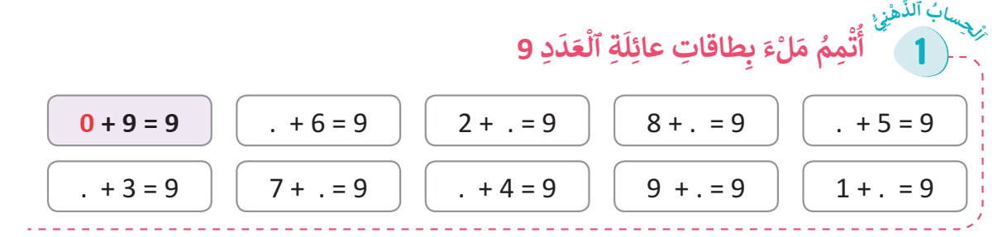
ألعاب | العمليات وحل المسائل | الأعداد | نشاط اعتيادي | افتتاح الحصة
  خدوا كراساتكم سننجز التمارين الصفحة 7
  أنجزوا الأمثلة المبينة في الإطار الأحمر من التمرين رقم 1 (دقيقة واحدة)

Slide 75
ألعاب | العمليات وحل المسائل | الأعداد | نشاط اعتيادي | افتتاح الحصة
  صححوا
3
6
2

Slide 76
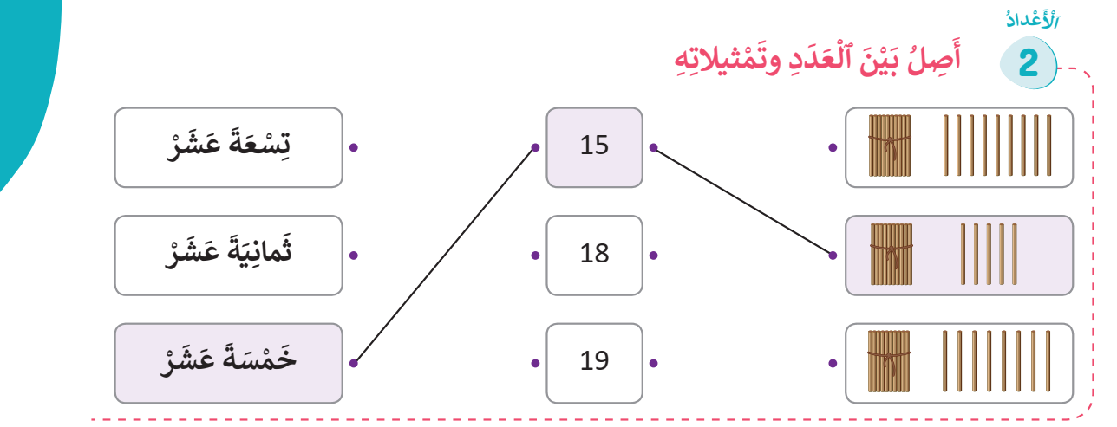
ألعاب | العمليات وحل المسائل | الأعداد | نشاط اعتيادي | افتتاح الحصة
  أنجزوا التمرين رقم 2 (دقيقة واحدة)

Slide 77
ألعاب | العمليات وحل المسائل | الأعداد | نشاط اعتيادي | افتتاح الحصة
  صححوا

Slide 78
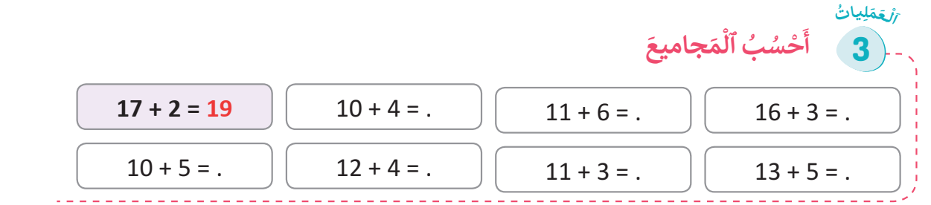
ألعاب | العمليات وحل المسائل | الأعداد | نشاط اعتيادي | افتتاح الحصة
  انجزوا الأمثلة المبينة في الإطار الأحمر من التمرين رقم 3 (دقيقة واحدة)

Slide 79
ألعاب | العمليات وحل المسائل | الأعداد | نشاط اعتيادي | افتتاح الحصة
  صححوا
14
15
16

Slide 80
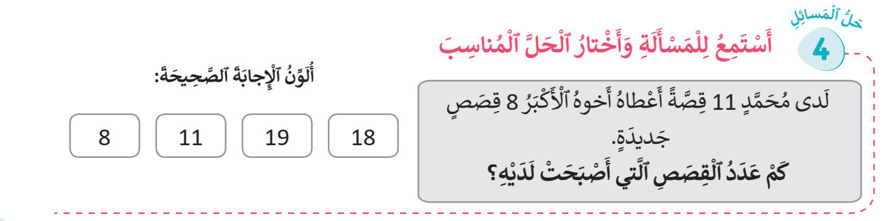
ألعاب | العمليات وحل المسائل | الأعداد | نشاط اعتيادي | افتتاح الحصة
  الآن سنمر إلى المسألة
  انتبهوا سأقرأ المسألة مرتين وستختارون الحل المناسب من بين الحلول المقترحة وتقومون بتلوينه.

Slide 81
ألعاب | العمليات وحل المسائل | الأعداد | نشاط اعتيادي | افتتاح الحصة
  صححوا
19

Slide 82
لعبة:حجلة الأعداد
التعرف على الأعداد من 1 إلى 9 وقراءتها بشكل تصاعدي أو تنازلي
باستخدام لعبة حجلة الأعداد

Slide 83
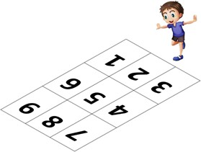
ألعاب | العمليات وحل المسائل | الأعداد | نشاط اعتيادي | افتتاح الحصة
  الآن سنلعب لعبة حجلة الأعداد. سأنظم مسابقة بينكم المجموعة الفائزة هي التي سينجح أكبر عدد من ممثليها في تنفيذ تعليمات منافسيهم من المجموعة الأخرى.
ٍٍ

Slide 84

ألعاب | العمليات وحل المسائل | الأعداد | نشاط اعتيادي | افتتاح الحصة
  المجموعة الفائزة هي:
ٍٍ

Slide 85

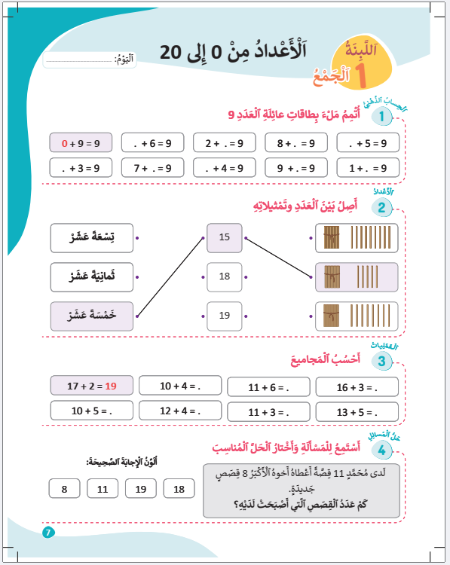
ألعاب | العمليات وحل المسائل | الأعداد | نشاط اعتيادي | افتتاح الحصة
  في المنزل تتممون ما تبقى من تمارين الصفحة 6
ٍٍ

Slide 86
تبصر الحصة
- تسجيل الملاحظات حول سير الحصة على المذكرة اليومية؛
- تسجيل نسبة التحكم التقديرية من أهداف الحصة.

